Slide 1
Productiviteitsdata publieke sector
Verzamelen, verwerken, analyseren en ontsluiten

Slide 2
Drie thema’s
Verzamelen
Verwerken en analyseren
Ontsluiten
Maar eerst even voorstellen…

Slide 3
Wat is IPSE Studies?
IPSE Studies: Instituut voor Publieke Sector Efficiëntie Studies
Verricht al meer dan tien jaar toonaangevend onderzoek naar de doelmatigheid en productiviteit van de publieke sector
Is in Nederland als enige gespecialiseerd in dit thema
Heeft hierover zeer veel kennis en datasets opgebouwd.

Slide 4
Wat voor type onderzoek doet IPSE?
Twee hoofdsporen:
1. benchmarks/bedrijfsvergelijkingen
2. trendanalyses van organisaties en sectoren
Daarnaast:
Advisering
Masterclasses
Platformfunctie: verspreiding van kennis en data op gebied van doelmatigheid publieke dienstverlening

Slide 5
Spoor 1: benchmarks en bedrijfsvergelijkingen
Vergelijking tussen instellingen:
Gemeenten
Rechtbanken
Ziekenhuizen
Scholen/schoolbesturen
Kernvraag:
Welke doelmatigheidswinst is er mogelijk?
Kosten
Productie

Slide 6
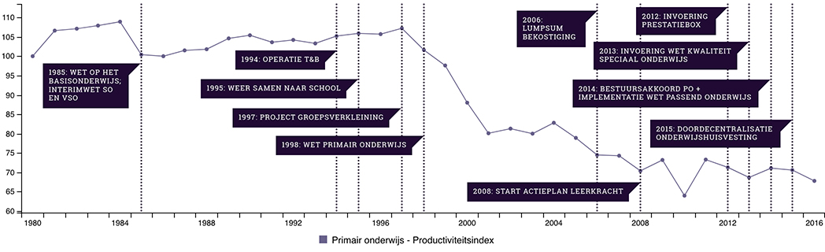
Spoor 2: trendanalyses van organisaties en sectoren
Productiviteitstrends:
Sectoren (TiPS!)
Instellingen/organisaties
(bijv. agentschappen/zbo’s)
Kernvraag:
Krijgen we vandaag de dag meer of minder ‘waar’ voor ons belastinggeld? En hoe komt dat? Welke rol speelt beleid?

Slide 7
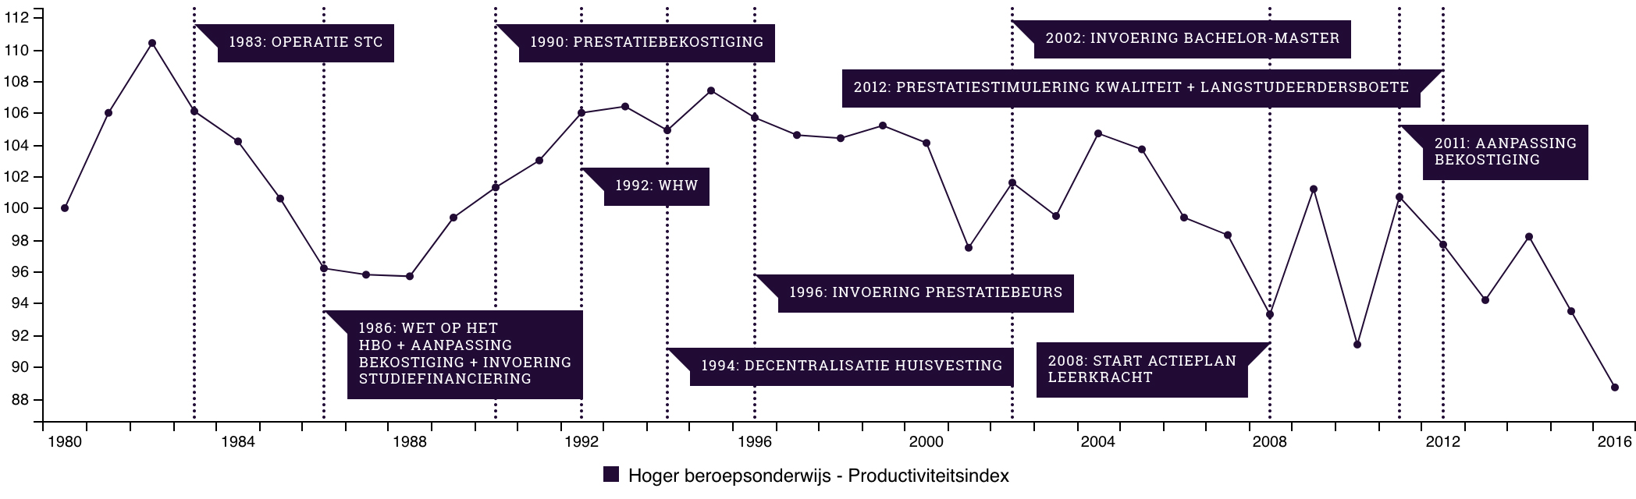
Beleid en productiviteit
Soms positief effect…
zoals bij bekostingsingrepen in hoger beroepsonderwijs: lumpsum in 1986 en prestatie in 1990
Invoering prestatie-bekostiging
Invoering lumpsum-bekostiging

Slide 8
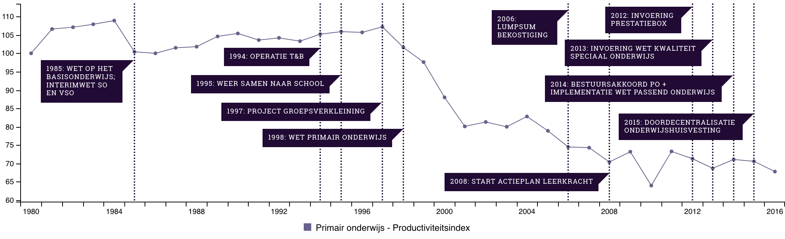
Beleid en productiviteit
… en soms negatief effect
zoals bij groepsverkleining basisonderwijs: tussen 1997-2003 twee miljard voor uitgetrokken
Groepsverkleining basisonderwijs

Slide 9
Voor dit soort analyses veel data nodig
(Overheids)data steeds overvloediger beschikbaar
  Steeds meer open data
Tegelijkertijd steeds diffuser, meer ongericht, fragmentarisch, incompleet
  Kwaliteit, bruikbaarheid en vindbaarheid van die data laat te wensen over
Coördinatie en ook focusverschuiving bij dataverzameling nodig
  Focussen op datasets met de grootste maatschappelijke waarde (high value datasets)
  Vooral richten op kernwaarden doeltreffendheid en doelmatigheid
  Dus aandacht verleggen van input/geldstromen naar prestaties/output
Bij IPSE-dataverzameling: doelmatigheid/productiviteit steeds centraal

Slide 10
Welke data verzamelen wij daarvoor?
Vijf groepen:
1. Productiviteitsdata
2. Kwaliteitsdata
3. Casemixdata
4. Omgevingsdata
5. Sturingsdata

Slide 11
Productiviteitsdata
Productiviteit: de verhouding tussen de geleverde prestaties (productie/output) en de ingezette middelen.
Dus nodig:
Cijfers over productie
Cijfers over ingezette middelen/kosten
Cijfers om te corrigeren voor loon-, prijs- en arbeidsduurontwikkelingen

Slide 12
Kwaliteitsdata
Kwaliteit: het vermogen van een product, dienst of proces om de verwachte waarde te leveren.
Dus nodig data over bijvoorbeeld:
Prestaties leerlingen (in onderwijs)
Percentage ophelderingen (politie)
Doorlooptijd rechtszaken (Rechtspraak)

Slide 13
Casemixdata
Casemix: samenstelling van populatie
Het gaat hier in feite om de zwaarte van het productieproces
Dus nodig data over bijvoorbeeld:
omvang oude patiënten (in zorg)
omvang achterstandsleerlingen (in onderwijs)
mate van stedelijkheid (wegbeheer)

Slide 14
Sturingsdata
Sturen: ervoor zorgen dat iets in de gewenste richting gaat
Het gaat dan in feite om interventies van beleid, bestuur en management die invloed uitoefenen op de doelmatigheid
Dus nodig data over bijvoorbeeld:
Wetten
Regelgeving
Bedrijfsvoeringsmaatregelen

Slide 15
Omgevingsdata
Omgeving: externe factoren die het functioneren van een organisatie of sector beïnvloeden en waarop deze geen of weinig greep heeft
Het gaat dan vooral om externe factoren die de vraag naar de publieke diensten/producten beïnvloeden
Dus nodig data over bijvoorbeeld:
Economische groei (BBP)
Wet- en regelgeving buiten organisatie/sector; bijv. invoering OV-studentenkaart (in 1991) leidt tot sterke groei treingebruik

Slide 16
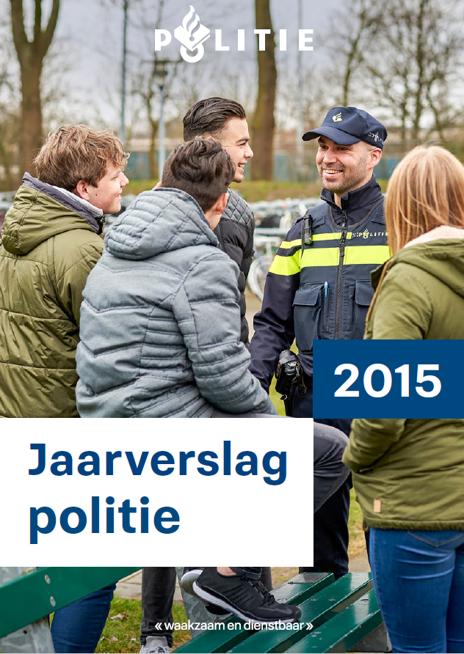
Wat zijn onze databronnen?
CBS-Statline
CBS-publicaties
Jaarrekeningen ministeries
Jaarverslagen branches/organisaties
Specifieke databases
Trendrapporten
Overheidsdocumenten, bijv. van ministeries, Tweede Kamer, Algemene Rekenkamer, SCP
Literatuur

Slide 17
Verwerken en analyseren
Verwerken, vooral gericht op data op orde te brengen:
  Inconsistente data
  Onjuiste data (uitbijters, dubbeltellingen etc.)
  Onvolledige data
Analyseren, twee stappen:
  Stap 1: modelleren van verhouding kosten (of inputs) en productie
  Stap 2: schatten van dit soort verhoudingen (modellen) aan de hand van verschillende statistische analysetechnieken:
    Bij benchmark onderzoek: frontier analyses (beste praktijk analyses) met Stochastic frontier analysis (SFA) of Data envelopment analysis (DEA)
    Bij trendonderzoek: Tijdreeksanalyses met diverse technieken

Slide 18
Ontsluiten van data. Waarom?
Ontsluiten: toegankelijk maken voor direct gebruik of verder onderzoek.
Schat aan informatie voor politiek, beleid, bestuur en wetenschap
  (en voor alle andere burgers die willen weten wat er allemaal met hun belastinggeld is en wordt gedaan)
Deze schat delen is een van de hoofddoelen van IPSE
  → ‘Inzicht in productiviteit’ (en hoe het beleid dat kan stimuleren)
Sluit aan bij (inter)nationaal beleid:
  Inzicht in kwaliteit: vergroten inzicht in en toegevoegde waarde van specifiek beleid + versterking van het evaluatiestelsel
  open data / open overheid (o.a.): verhoging efficiency en effectiviteit van publieke dienstverlening; versterking impact beleidsmaatregelen; verbetering transparantie en democratische controle
  Internationale initiatieven, bijv. Public service productivity-datasets van Office for National Statistics (UK)

Slide 19
Hoe ontsluiten?
Door middel van:
Presentatie in wetenschappelijke rapporten, artikelen en seminars
Deponeren bij DANS (Easy) en data.overheid.nl
Beschikbaar stellen als gebruikersvriendelijke online database…
…onder andere via de webapplicatie: Trends in Publieke Sector (TiPS)
Notes:
EASY, het online archiveringssysteem van DANS

Slide 20
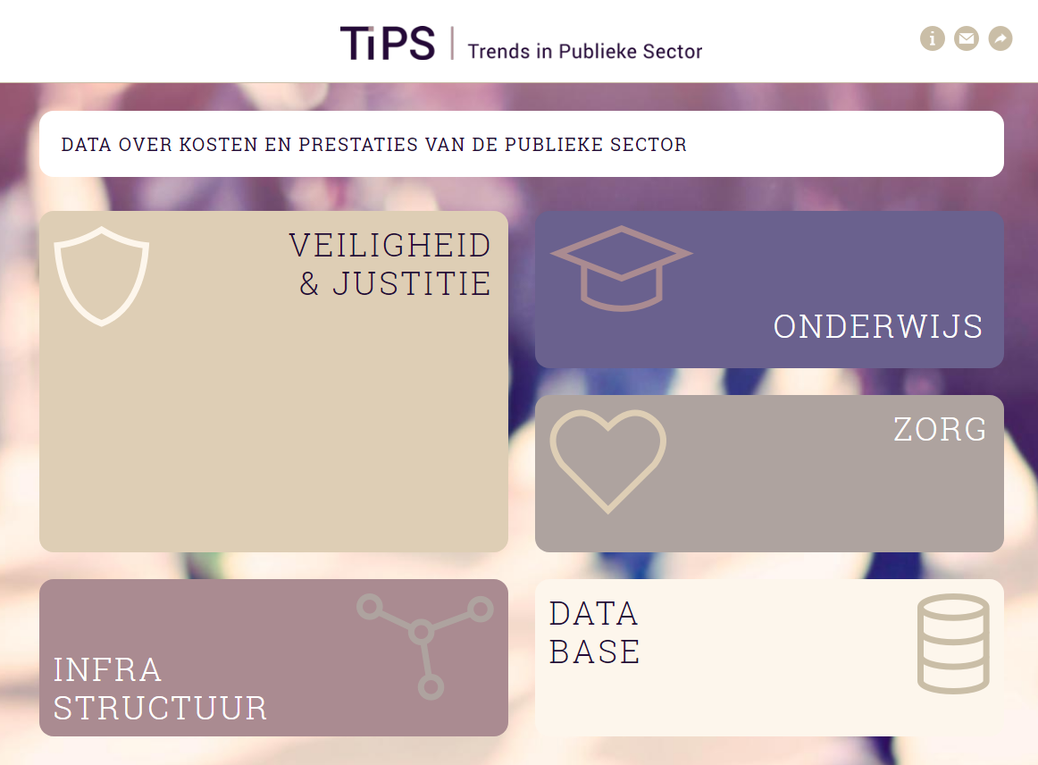
Database Trends in Publieke Sector (TiPS)
Bevat honderden tijdreeksen over:
Kosten, prijzen en volumes ingezette middelen
Productie/dienstverlening
Productiviteit
Kwaliteit en samenstelling productie (case mix)
En: informatie over beleid

Slide 21
Database Trends in Publieke Sector (TiPS)
Wat kunnen we daarmee?
Monitoren van de productiviteitsontwikkelingen op de lange, maar ook op korte termijn. Gaat het de goede kant op of moet er bijgestuurd?
Inzicht in allerlei ontwikkelingen die daaraan ten grondslag liggen. Bijvoorbeeld, daalt de productiviteit vooral door:
  Moeilijker productieproces?
  Kwaliteitsverbeteringen?
  En welke rol speelt het beleid hierbij?
Vergelijken van ontwikkelingen tussen sectoren
Bevat honderden tijdreeksen over:
Kosten, prijzen en volumes ingezette middelen
Productie/dienstverlening
Productiviteit
Kwaliteit en samenstelling productie (case mix)
En: informatie over beleid

Slide 22
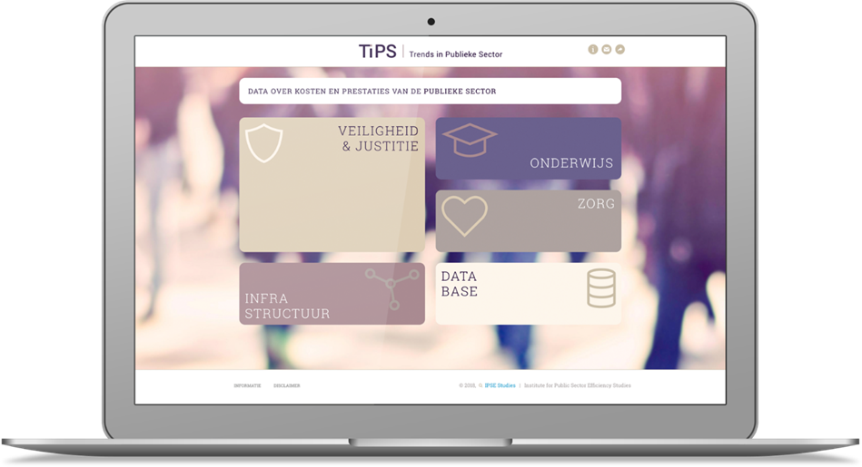
Even kijkje nemen…

